Slide 1
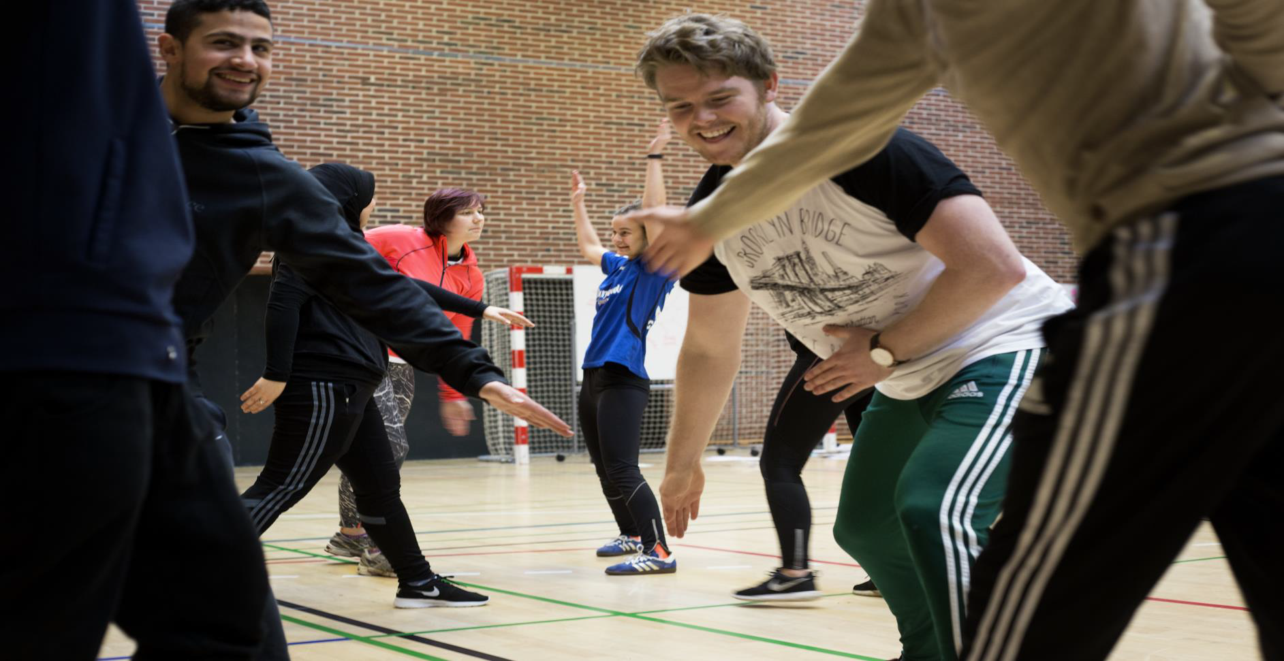
Young & Active: Workshopdag 1
Center for
Interventionsforskning
Notes:
Vi har skrevet et kort manuskript i noterne, så I kan se, hvad vi har tænkt med hvert slide. I bestemmer selvfølgelig selv, hvad I vil sige. I er velkomne til at tilpasse præsentationerne, som I ønsker.
Velkommen til denne workshop, der går under navnet Young & Active. Young & Active er et koncept, der er udviklet af en forskningsgruppe fra Statens Institut for Folkesundhed ved Syddansk Universitet i samarbejde med en række idræts-og innovationsstuderende.
Workshoppen giver jer mulighed for at få medindflydelse på jeres skoletid ved at igangsætte aktiviteter, der styrker sammenhold og fællesskab. Det er jeres skoletid, og det er jeres ønsker for bevægelse- og fælleskabsaktiviteter for det kommende år, vi skal arbejde med i dag.

Slide 2
Forestil jer et skoleliv hvor…
… bevægelse er en naturlig
del af skoledagen
… I kan deltage i forskellige
aktiviteter, I selv har fundet på
… stærke fællesskaber opstår på tværs af klasser og årgange, fordi I er aktive sammen
Notes:
Formål med slidet: At eleverne prøver at tænke anderledes om deres fremtidige skolegang og kan begynde at forestille sig at bevægelse kan blive en del af hverdagen.
For at komme ind i tankegangen bag Young & Active kan I prøve at forestille jer en skoletid, der kunne minde om livet på en efterskole.
Mange af jer kommer måske direkte fra efterskolen. Andre har nok hørt om det særlige fællesskab, der skabes på en efterskole!
Nu er I lige startet på skolen, (og måske har I hørt, at det kan være hårdt eller allerede oplevet det?). Så hvordan kan det også blive en god skoletid? Hvad kan gøre pauserne sjove, eller hvordan kan man samles før/efter skoletid? Kunne det være gennem bevægelse og ikke-faglige aktiviteter lidt ligesom på en efterskole?

Slide 3
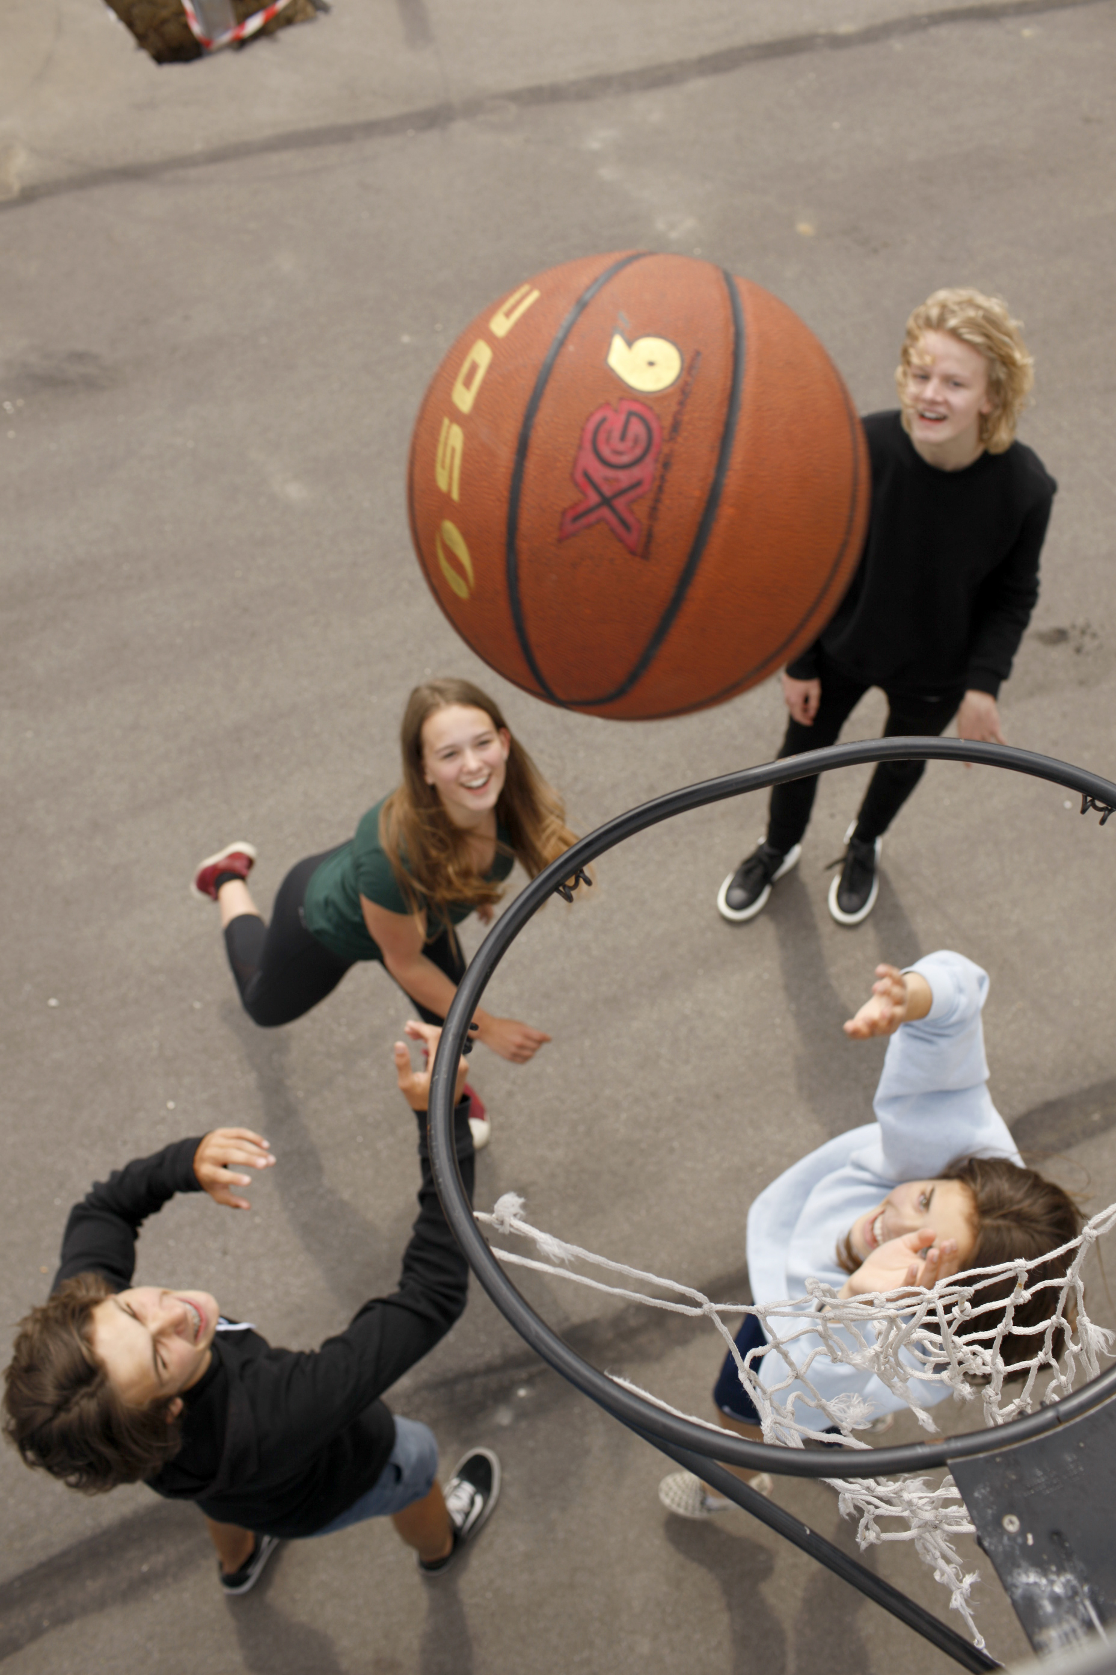
Formålet med dagen
At I udvikler aktiviteter, der kan være med til at fremme fællesskab og bevægelse
Notes:
I dag skal I finde på idéer til aktiviteter, der kan foregå på skolen før, under eller efter undervisningen. Aktiviteter, der bidrager til at opbygge fællesskaber i klassen, på tværs af klasser og årgange og få mere bevægelse ind i skoledagen. Fokus er altså på, at det skal være nogle aktiviteter, I kan være sammen om, og at det indebærer bevægelse (det handler derfor ikke om at lave kageklubber og fredagsbarer).

Slide 4
Notes:
Her kan I se en tidslinje over, hvordan workshoppen kommer til at forløbe. Workshoppen foregår over to dage.
I dag skal I være kreative, brainstorme og finde på aktiviteter. I skal også udvælge, hvilke af jeres idéer til aktiviteter, I vil arbejde videre med at udvikle. Gennem hele dagen vil vi lave forskellige lege og bevægelsesaktiviteter.
De aktiviteter I udvikler og udvælger i dag, skal I præsentere næste gang på den anden workshopdag. På anden workshopdag skal I planlægge, hvordan I kan få aktiviteterne igangsat som konkrete tilbud på jeres skole. Den plan skal I føre ud i livet efter workshoppen med hjælp fra relevante støttepersoner fx ledelse, lærere, andre elever, ældre elever, elevråd, lokale foreninger.
Mellem de to workshopdage er der en tænkepause, hvor I har mulighed for at arbejde videre med de aktiviteter, I finder på i dag. Måske kommer I også i tanke om andre aktiviteter, I kunne tænke jer foregik på skolen. De idéer er I selvfølgelig velkomne til at tage med til præsentationen på anden workshopdag.

Slide 5
Notes:
Formål med slidet: At fremhæve, at det forløb eleverne nu skal i gang med, er mere end workshoppen. Det er en proces, hvor de aktivt og kontinuerligt skal være med til at skabe en god skoletid med fællesskab og bevægelse.
Workshoppen skal I se som en kickstart på en længere proces, som varer hele jeres skoletid. Det betyder, at de to workshopdage vi afholder for og sammen med jer, er en mulighed for at starte aktiviteter op, som I kan deltage i de næste 2-3 år. Så efter workshoppen skal I aktivt arbejde for at få stablet aktiviteterne på benene og holde fast i aktiviteterne. Der vil sikkert også komme et behov for at tilpasse jeres aktiviteter, når de er kommet i gang. Det vigtigste hele vejen i gennem er, at I deltager i aktiviteterne. Alt det kommer vi mere ind på under anden workshopdag.

Slide 6
Aktiviteter fra Young & Active
Indsæt evt. eksempler/billeder på de aktiviteter, der tidligere har foregået på skolen
Notes:
Formål med slidet: De ældre elever, der hjælper til på workshoppen kan fortælle om deres oplevelser/erfaringer med aktiviteter, der tidligere har foregået på skolen.
Dette slide slettes, hvis ikke der er eksempler at indsætte

Slide 7
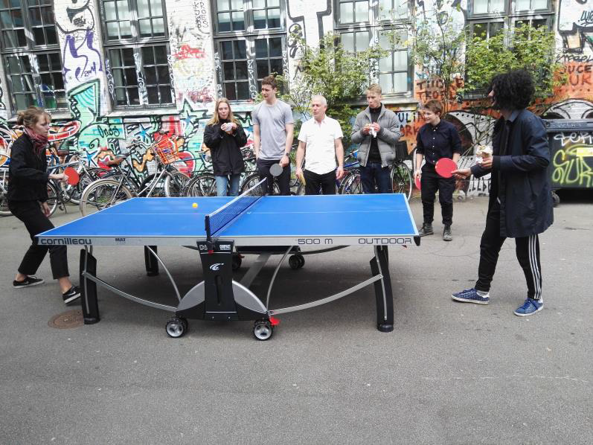
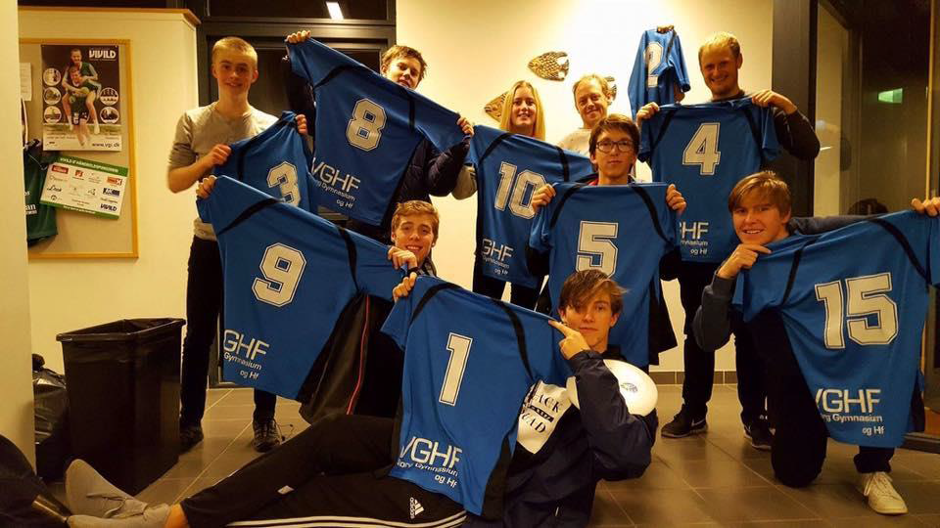
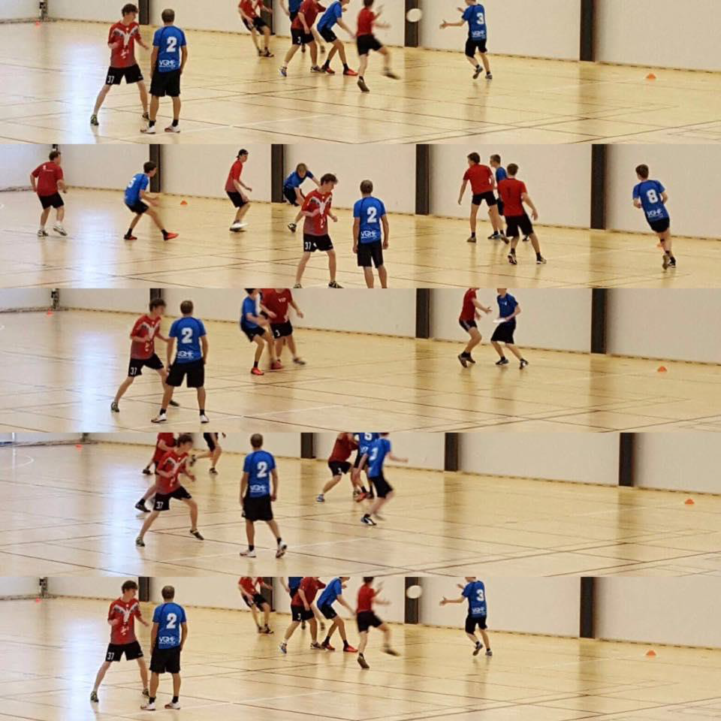
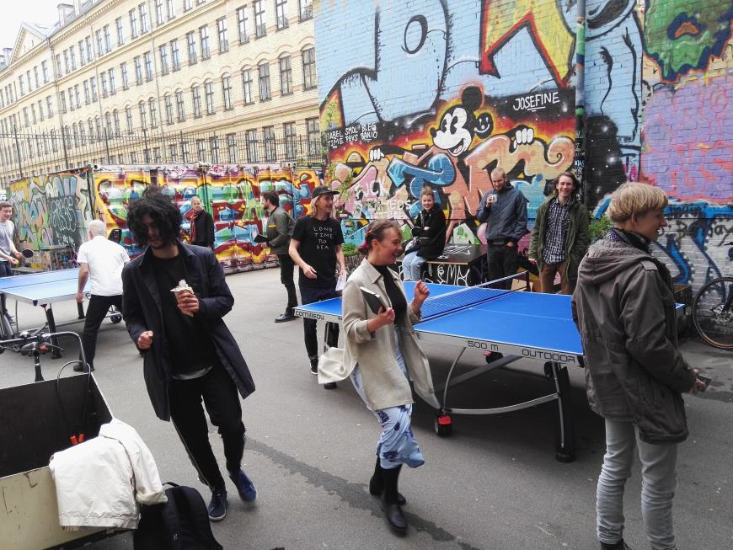
To gode historier
Ultimate
Udendørs bordtennis
Notes:
Formål med slidet: At I kan vise nogle eksempler på aktiviteter som er startet på baggrund af Young & Active. Hvis I selv har eksempler på aktiviteter fra jeres skole til forrige slide, kan dette slide fravælges.
To gode historier:
Ultimate: På et gymnasium fik en gruppe drenge oprettet et ultimate hold med hjælp fra en lærer på gymnasiet. Holdet startede ugentlige træningssessioner med ambitionen om at deltage i turneringer.
Udendørs bordtennis: Flere gymnasier har anskaffet udendørs bordtennisborde, som skaber masser af aktivitet og møder på tværs af klasser og årgange i pauserne. Flere har også afholdt turneringer.
Hvilke gode historier vil I kunne fortælle til næste års 1. g’ere?

Slide 8
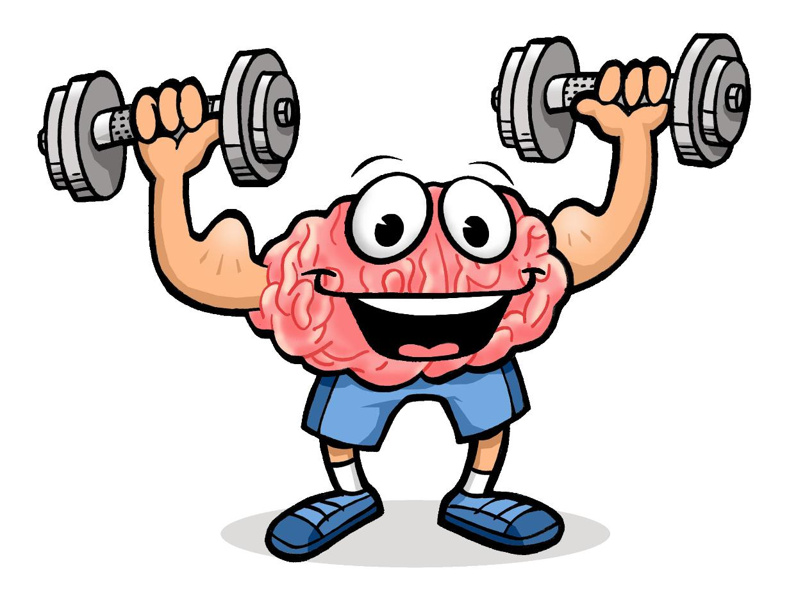
Bevægelse er godt, fordi:
Det gør dig glad
Det giver dig en følelse af øget overskud i hverdagen
Din hukommelse og indlæringsevne styrkes
Det sænker stressniveauet
Det giver en pause i en travl hverdag
Det giver en bedre nattesøvn
”Man bliver udmattet, når man går i skole, synes jeg, når man sidder stille så meget. Man bliver meget træt i kroppen og i hovedet.”
Notes:
Formål med slidet: At pointere de positive effekter bevægelse, særligt de mentale. NB: Det handler om bevægelse for at have det godt, at kunne koncentrere sig i timerne og at have det sjovt sammen med kammeraterne. Vi ønsker, at give alle elever mulighed for at bevæge sig – ikke bare dem, der er aktive i forvejen eller har et særligt talent indenfor en sportsgren. Det er vigtigt ikke at give eleverne følelsen af ”løftede pegefingre” eller at fokusere på sundhedsgevinster langt ude i fremtiden, de alligevel ikke kan forholde sig til.
Bevægelse er godt for en masse ting, og det ved I jo selvfølgelig godt! Fokus i Young & Active er ikke nødvendigvis på at få pulsen op, men mere på nogle af de andre positive ting, som bevægelse medfører! Young & Active handler om at skabe aktiviteter, hvor man bevæger sig sammen med sine kammerater, hvilket på én gang kan give en pause fra alle afleveringerne og lektierne, men samtidig også kan give ekstra energi til at komme igennem de mange afleveringer og lektier.
Gennemgå (punkterne).
Her er også et citat fra en gymnasieelev (læs evt. citatet højt) – det er måske noget, I kan nikke genkendende til. Det er i hvert fald et udsagn, som projektgruppen bag Young & Active har hørt gentaget af rigtig mange gymnasieelever!

Slide 9
Bevægelse sammen med andre er godt fordi:
Det kan give anledning til nye venskaber og fællesskaber
Det føles lettere at være aktiv, når man er det sammen med andre
”Det var sjovt, men det var også fordi, det var nogle mennesker, jeg ikke havde snakket med før, som jeg var i gruppe med… og det var også på tværs af klasser… det var noget af det første, vi lavede på tværs af klasser”
”Og det skaber, synes jeg i hvert fald, meget mere sammenhold at man kan få lov til at bevæge sig i stedet for at sidde og analysere digte sammen”
Notes:
Formål med slidet: At lægge vægt på, hvorfor det er vigtigt, at aktiviteterne er gruppeaktiviteter.
Bevægelse er også en god måde at være sammen med andre på.
Når man bevæger sig med andre, er det med til at skabe og styrke fællesskaber.
Derudover er det ofte også lettere at få bevæget sig, når man skal mødes med andre og gøre det, hvilket I sikkert kender fra jer selv!
Her er citater fra elever, der beskriver dette.

Slide 10
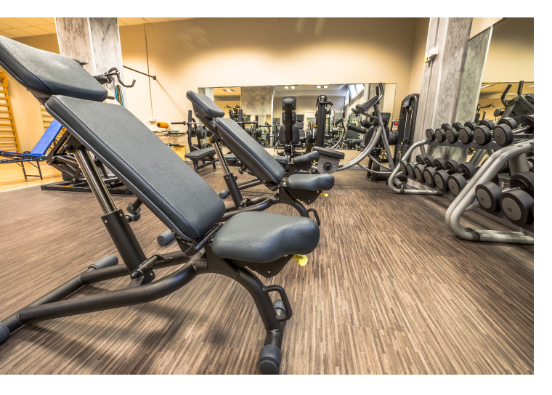
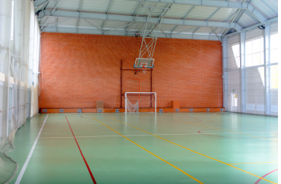
Skolens egne faciliteter og rammer
Faciliteter
Rammer og struktur for bevægelse
Fredagstræning (kl. 7-8)
Torsdagsidræt (4. modul)
Morgenløb (hver onsdag kl. 9)
Frikvarters-stafetter (Klasserne skiftes til at arrangere en stafet i spisepausen)
Torsdagscafé (1. torsdag i måneden)
Notes:
Formål med slide; At I demonstrer hvilke faciliteter, rekvisitter og strukturer/rammer som I har på skolens område.
Ovenstående er eksempler – dem skal I bytte ud med jeres egne rammer og fysiske miljø.
Ved at I viser og forklarer de muligheder som skolen i forvejen har og tilbyder, så kan eleverne indtænke dette, når de lige om lidt skal brainstorme på aktiviteter de gerne vil lave for og med hinanden.
Det er med til at sikre, at eleverne allerede fra starten ved, hvad de har af muligheder og hvordan de kan arrangere og strukturere deres aktiviteter og idéer ud fra skolens fysiske rammer og miljø.
Et tænkt eksempel:
Fx kan det være, at en gruppe elever gerne vil stå for noget YOGA og MINDFULLNESS på skolen. Dog ved de ikke hvornår de kan lægge det, så deres medstuderende kan deltage. Hvis skolen allerede tilbyder torsdagscafe om eftermiddagen (1. torsdag i måneden), så kunne denne ramme, som i forvejen er der, danne udgangspunktet for hvornår gruppen kan afholde deres YOGA og MINDFULLNESS aktiviteter.

Slide 11
Hårdt
Free runnnig
Crossfit
Triatlon
Padle tennis
Cheerleading
Parkour
Rugby
Svømning
Løbehjul
Roning
Fodbold
Futsal
Amerikansk fodbold
Squash
Adventure race
Badminton
Løb
Skateboard
Flagfootball
Utraditionel
Dans
Basketball
Håndbold
Traditionel
Yoga
Tennis
Fodbold golf
Styrketræning
Fodtennis
Rulleskøjter
Fitness
Gymnastik
Kampsport
Rollespil
Bordtennis
Fodvolley
SUP-Board
Friluftliv
Atletik
Kajak
Frissbee-golf
Trampolin
Volleyball
Teater Sport
Floorball
Hockey
Bordfodbold
Kanotur
Petanque
Beachvolley
Gå ture
Golf
Let
Notes:
Formål med slidet: At vise og fortælle eleverne at bevægelse er andet end de mere traditionelle aktiviteter, man måske ofte kommer til at tænke på, når man snakker om bevægelse og motion.
Men hvilken slags bevægelse, skal der så indgå i de aktiviteter, I finder på? Bevægelse er rigtig mange ting, hvilket denne figur illustrerer. Bevægelse er, som I kan se, ikke kun fodbold eller elitesport. Det kan også være en gåtur, yoga eller en spontan dans. Det kan være en walk & talk i undervisningen. Vi opfordrer jer til at tænke bredt og ud af boksen. Hvilken form for bevægelse synes I er sjov? Hvilke aktiviteter/tilbud, kunne I godt tænke jer var på vores skole? Hvad vil I gerne mødes og lave sammen med jeres kammerater før, under eller efter skoletid?

Slide 12
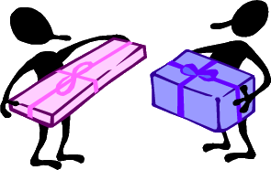
Af elever - for elever
I udvikler, I igangsætter, I deltager
Workshops hvert år for de nye 1. g elever
Notes:
Idéen bag Young & Active er, at det er jer, der skaber aktiviteter for jer selv og til hinanden (med støtte fra relevante personer på skolen eller i lokale foreninger) og dermed er aktiviteterne på skolen også de aktiviteter, som I gerne vil have og deltage i.
Det er således meningen, at workshoppen gentages hvert år for de nye 1.g’elever. På den måde sikres det, at de tilbud og aktiviteter, der er på skolen, også matcher nye elevers ønsker og præferencer. Det kan også være, I synes, det er nogle fede aktiviteter, der allerede foregår på skolen. I kan så bidrage til, at aktiviteterne kan fortsætte, og at endnu flere elever får kendskab til dem og lyst til at deltage i dem.

Slide 13
Notes:
De idræts- og innovationsstuderende har udviklet en række spilleregler for dagen for at skabe den sjoveste og mest produktive workshop for alle.
Det første bud handler om aktiv deltagelse. Det betyder, at alle er med til alle aktiviteter, for så bliver det bare meget sjovere: Så på med JA-hatten!
Når jeg/andre af facilitatorerne ”båtter i hornet” (eller fløjter eller hvad facilitatorerne vælger), rettes fokus mod den, der gør det.
Vi skal være kreative og nytænkende – innovative – i dag. Derfor er det vigtigt at bygge videre på idéerne, i stedet for at sige ”nej”, hvis det ikke var det, man selv havde tænkt. Det kalder vi ”ja og…”-princippet.
Ingen idéer er dårlige eller forkerte, så i dag er der ingen diskussion: alle idéer er gode og kan justeres så de bliver ekstra gode!
Det femte bud er lidt mere konkret: Husk, kun én idé pr. post-it, ellers bliver der forvirring.
Nu kommer det sidste og måske vigtigste bud: Alle er nærværende og lyttende den næste 1,5 time. Det betyder ingen mobiltelefoner fremme ud over i pauserne – Benyt gerne følgende øvelse til at illustrere det 6. bud: Bed en elev om at komme op og fortælle om sin dag fra han/hun stod op til han/hun mødte til workshoppen (Hvad har du lavet indtil nu?). Når eleven har fortalt et stykke tid, tag da så en mobiltelefon frem og begynd at kigge på den, eller kig rundt i lokalet, på dine negle, hvisk noget til en anden facilitator. Spørg når eleven er færdig med at fortælle, hvad han/hun og de andre elever syntes om dig og din opførsel. – Forhåbentligt vil svaret være, at det ikke var særlig rart, og at du fremstod uinteresseret eller var irriterende. Påpeg, at det er præcis derfor, det er vigtig at lægge mobilen væk og være NÆRVÆRENDE og LYTTENDE.

Slide 14
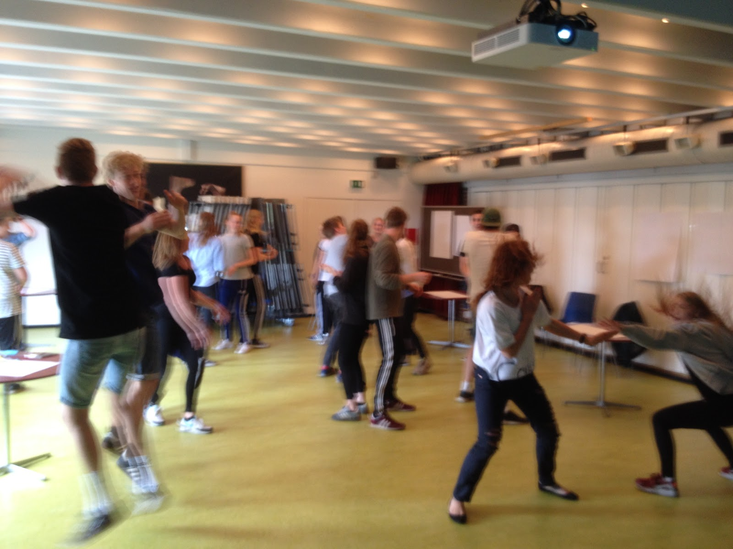
Dagens program
Brainstorm over aktiviteter
Udvælgelse af aktiviteter
Afrunding og hvad nu?
Og i løbet af dagen er der selvfølgelig forskellige bevægelseslege!
Notes:
Hvad skal der ske nu? Dagens program ser ud som følger:
Først skal I brainstorme over idéer til aktiviteter, der kunne være sjove.
Herefter skal I udvælge nogle aktiviteter, I ønsker at arbejde videre med og igangsætte som konkrete tilbud for eleverne på skolen
Til slut vil vi informere jer om, hvordan I skal bruge tiden frem til 2. workshopdag.
Og undervejs vil der i dag indgå forskellige sjove bevægelseslege, som alle kan være med til.

Slide 15
Og husk nu!
Dagen i dag handler om, at I kommer med nogle idéer til aktiviteter og udvikler aktiviteter, der kan blive en fast del af skolen – aktiviteter som kan fremme trivsel, fællesskab og bevægelse på skolen
Notes:
Vi minder lige om formålet igen.
I elever skal finde på aktiviteter, der kan være sjove for jer, og som kan blive til virkelighed her på skolen. Det er jer, der skal finde på, og jer, der skal føre det ud i livet!
Det er jeres mulighed for at få indflydelse på jeres skoletid.

Slide 16
Tid til afrunding
TAK for i dag!
Arbejdet er ikke slut, og aktiviteterne må ikke gå i glemmebogen!
Vi mødes igen XX(dag) og arbejder videre på, hvordan aktiviteterne kan blive til konkrete tilbud på skolen
Notes:
Dette slide vises som afslutning på workshopdag 1 (husk at indsæt dato/dag for 2. workshopdag)
TAK for engageret deltagelse i dag!
Husk, at det ikke slutter her: Vi mødes (snart?) igen og arbejder sammen om, hvordan aktiviteterne fra i dag kan blive en fast del af skolen.
Vi minder om det, vi sagde i starten. De aktiviteter, I har udvalgt i dag, skal I præsentere næste gang på den anden workshopdag. På workshopdag 2 skal I planlægge, hvordan I kan få aktiviteterne igangsat som konkrete tilbud på jeres skole. Den plan skal I så føre ud i livet efter workshoppen med hjælp fra relevante støttepersoner fx ledelse, lærere, andre elever, ældre elever, lokale foreninger, elevråd osv.
Frem til næste workshopdag har I en tænkepause, hvor I har mulighed for at arbejde videre med de aktiviteter, vi har udvalgt i dag. Og hvis I har en aktivitet, som I gerne vil arbejde videre med f.eks. en idé, der blev sorteret fra under udvælgelsesprocessen eller får en idé til en ny aktivitet inden næste workshopdag, så må I gerne medbringe denne. I kan evt. finde sammen med nogle venner/veninder/andre elever og invitere dem med til dag 2, så I kan arbejde videre med aktiviteten sammen.
Husk! I kan skabe forandring og gøre en forskel her på skolen.
NB: Husk at indsamle og gemme elevernes forslag til aktiviteter (idé-arket) til brug på workshopdag 2.
I må på skolen – forinden workshoppen - vælge, om I vil gøre workshopdag 2 obligatorisk for alle eller blot for de ildsjæle, der har mod på at tage teten til at realisere aktiviteterne.

